Slide 1
«Правовые аспекты защиты прав потребителей»
К.ю.н., ассоциированный профессор
Председатель Правления:
ОЮЛ «Ассоциация Лига Потребителей Казахстана»,
РОО «Национальная Палата Медиаторов»
Романовская С.Ю.

Slide 2
Основные НПА регулирующие реализацию товаров
Гражданский Кодекс РК;
Предпринимательский Кодекс РК;
Кодекс об административных правонарушениях РК;
Уголовный Кодекс РК;
Закон РК «О защите прав потребителей»;
Закон РК «О регулировании торговой деятельности»;
Правила внутренней торговли.

Slide 3
Кодекс РК «об административных правонарушениях»
Ст.190 Обман потребителей
Обмеривание, обвешивание, обсчет, введение в заблуждение относительно потребительских свойств или качества товара (услуг) или иной обман потребителей индивидуальными предпринимателями или организациями, осуществляющими торговую деятельность и оказание услуг, -
влекут штраф от десяти до пятидесяти месячных расчетных показателей в зависимости от субъекта предпринимательства.
Статья 415. Нарушение законодательства Республики Казахстан в области технического регулирования
1. Нарушение законодательства Республики Казахстан в области технического регулирования, совершенное в виде:
выпуска в обращение продукции, не соответствующей требованиям, установленным техническими регламентами и нормативными правовыми актами;
влекут штраф от девяносто до тысячи двухсот месячных расчетных показателей в зависимости от субъекта предпринимательства.

Slide 4
Уголовный кодекс РК
Статья 306. Выпуск или продажа товаров, выполнение работ либо оказание услуг, не отвечающих требованиям безопасности
Выпуск или продажа товаров, выполнение работ либо оказание услуг, не отвечающих требованиям безопасности жизни или здоровья потребителей, а равно неправомерная выдача или использование официального документа, удостоверяющего соответствие указанных товаров, работ или услуг требованиям безопасности, если эти деяния повлекли по неосторожности причинение вреда здоровью человека, -
наказываются штрафом в размере до 160 месячных расчетных показателей.
Деяния, предусмотренные частями первой или второй настоящей статьи, повлекшие по неосторожности смерть человека, -наказываются лишением свободы на срок от четырех до восьми лет.

Slide 5
ЗРК «О защите прав потребителей» (Далее ЗРК «О ЗПП»)
Определяет права и потребителей и обязанности продавца/ изготовителя при реализации товаров;
Устанавливает сроки предъявления претензий потребителей к продавцу/ изготовителю;
Устанавливает перечень предоставляемой потребителю информации о товаре, продавце и изготовителе;
Определяет порядок разрешения споров в сфере защиты прав потребителей;

Slide 6
Потребитель
П.15 ст.1 ЗРК «О защите прав потребителей»:
потребитель - физическое лицо, имеющее намерение заказать или приобрести либо заказывающее, приобретающее и (или) использующее товар (работу, услугу) исключительно для личного, семейного, домашнего или иного использования, не связанного с предпринимательской деятельностью

Slide 7
Права потребителя
1) свободное заключение договоров на приобретение товаров (выполнение работ и оказание услуг);
2) просвещение в сфере защиты прав потребителей;
3) получение информации о товаре (работе, услуге), а также о продавце (изготовителе, исполнителе);
4) приобретение безопасного товара (работы, услуги);
5) свободный выбор товара (работы, услуги);
6) надлежащее качество товара (работы, услуги);
7) обмен или возврат товара как надлежащего, так и ненадлежащего качества;
8) возмещение в полном объеме убытков (вреда), причиненных их жизни, здоровью и (или) имуществу вследствие недостатков товара (работы, услуги);
9) получение у продавца (изготовителя, исполнителя) документа, подтверждающего факт приобретения товара (выполнения работы, оказания услуги);
10) предъявление претензии к инициатору (организатору) игр по качеству товара (работы, услуги), переданного (выполненного, оказанного) в виде выигрыша;
11) создание общественных объединений потребителей;
12) возмещение морального вреда;
13) защиту прав и законных интересов;
14) осуществление иных прав, предусмотренных настоящим Законом и иными законами Республики Казахстан.

Slide 8
Право потребителей на просвещение в сфере защиты прав потребителей
Право потребителей на просвещение в сфере защиты прав потребителей обеспечивается посредством включения соответствующих требований в государственные общеобязательные стандарты образования и образовательные программы, а также посредством организации системы информирования потребителей об их правах и о необходимых действиях по защите этих прав. (ст.9 ЗРК «О защите прав потребителей»)

Slide 9
Право потребителя на возврат товара надлежащего качества
Согласно ст.14 ЗРК «О защите прав потребителей»:
Покупатель вправе в течение четырнадцати дней с момента передачи ему непродовольственного товара, если более длительный срок не объявлен продавцом (изготовителем), обменять купленный товар в месте покупки или иных местах, объявленных продавцом (изготовителем), на аналогичный товар другого размера, формы, габарита, фасона, расцветки, комплектации и тому подобное либо на другой товар по соглашению сторон, произведя в случае разницы в цене необходимый перерасчет с продавцом.
При отсутствии необходимого для обмена товара у продавца (изготовителя) покупатель вправе возвратить приобретенный товар продавцу (изготовителю) и получить уплаченную за него денежную сумму.

Slide 10
Условия возврата товаров надлежащего качества (ст.14, ст.30 ЗРК «О ЗПП»:
Осуществление возврата в течение 14 дневного срока с момента передачи товара потребителю;
Товар не должен быть в употреблении;
Должны быть сохранены его товарный вид, потребительские свойства, пломбы, ярлыки;
Продавец имеет право отказать в возврате продовольственных товаров надлежащего качества по своему усмотрению, так как ч.1 ст.30 ЗРК «О защите прав потребителей» распространяется на возрат непродовольственных товаров.

Slide 11
Товары надлежащего качества не подлежащие возврату (ст.30 ЗРК «О ЗПП»)
1) лекарственных средств и медицинских изделий;
2) нательного белья;
3) чулочно-носочных изделий;
4) животных и растений;
5) метражных товаров, а именно тканей из волокон всех видов, трикотажного и гардинного полотна, меха искусственного, ковровых изделий, нетканых материалов, лент, кружева, тесьмы, проводов, шнуров, кабелей, линолеума, багета, пленки, клеенки;
6) абонентского устройства сотовой связи.

Slide 12
Право потребителя на возврат товара ненадлежащего качества
В соответствии со ст.15 ЗРК «О защите прав потребителей»:
Потребитель, которому продан товар ненадлежащего качества, если его недостатки не были оговорены продавцом, вправе по своему выбору потребовать:
1) соразмерного уменьшения покупной цены;
2) безвозмездного устранения недостатков товара.
3) возмещения своих расходов на устранение недостатков товара;
4) замены на товар аналогичной марки (модели, артикула);
5) замены на такой же товар другой марки (модели, артикула) с соответствующим перерасчетом покупной цены;
6) расторжения договора и возврата уплаченной за товар денежной суммы.

Slide 13
Процедура возврата товара ненадлежащего качества
Товар подлежит замене/ возврату в течение его гарантийного срока, а в случае его отсутствия в течение 2 лет с момента передачи товара потребителю (ст.17 ЗРК «О ЗПП»);
Возврат товара ненадлежащего качества осуществляется незамедлительно, а в случае необходимости проведения дополнительной проверки качества товара в течение 30 календарных дней с момента предъявление требования (ст.30 ЗРК «О ЗПП»);
При возврате потребителю уплаченных за товар денег продавец (изготовитель) не вправе удерживать из них сумму, на которую понизилась стоимость товара из-за полного или частичного использования товара, потери им товарного вида или других подобных обстоятельств (ст.30 ЗРК «О ЗПП»);
Потребитель имеет право на возмещение в полном объеме убытков (вреда), причиненных их жизни, здоровью и (или) имуществу вследствие недостатков товара (работы, услуги) (ст.16 ЗРК «О ЗПП»).

Slide 14
Дополнительная проверка качества товара (ст.30 ЗРК «О ЗПП»)
Оплачивается продавцом;
Срок проведения не более 30 календарных дней;
Если в результате проверки (экспертизы) товара установлено, что недостатки товара отсутствуют или возникли после передачи товара потребителю вследствие нарушения им установленных правил использования, хранения или действий третьих лиц либо непреодолимой силы, потребитель обязан возместить продавцу (изготовителю) расходы на проведение проверки (экспертизы), а также связанные с ее проведением расходы на транспортировку товара;
Потребитель вправе принять участие в проведении дополнительной проверки качества товара.

Slide 15
Общественные объединения потребителей
Согласно ст. 20 ЗРК «О защите прав потребителей» потребители вправе объединяться на добровольной основе в общественные объединения потребителей.

Slide 16
Права Обществ по защите прав потребителей согласно ст.41 ЗРК «О защите прав потребителей»
1) вносить предложения по совершенствованию законодательства Республики Казахстан о защите прав потребителей в уполномоченный орган и иные государственные органы;
2) обращаться в государственные органы в целях содействия в рассмотрении факта нарушения прав потребителей;
3) изучать потребительские свойства товара, спрос на него, проводить опросы населения для выявления общественного мнения о качестве товара (работы, услуги);
4) осуществлять прием заявлений, жалоб;
5) обращаться в государственные органы с целью оценки качества товара (работы, услуги) в случае поступления заявления, жалобы потребителя;
6) представлять интересы потребителей в государственных органах, а также в иных общественных объединениях в порядке, определяемом законами Республики Казахстан;
7) предъявлять иски в суд в интересах потребителей, в том числе в интересах неопределенного круга потребителей;

Slide 17
8) исследовать и распространять информацию по проблемам и правам потребителей в средствах массовой информации;
9) реализовать социальные программы, проекты, а также отдельные мероприятия, направленные на решение социальных задач, по вопросам защиты прав потребителей на основе государственных социальных заказов;
10) участвовать в разработке документов по стандартизации и нормативных технических документов, устанавливающих обязательные требования по безопасности товаров (работ, услуг);
11) изучать и направлять в соответствующие государственные органы информацию по соблюдению прав потребителей в сфере торгового, бытового и иных видов обслуживания;
12) обращаться в соответствующие государственные органы с целью принятия мер в пределах их компетенции в отношении лиц, выпустивших и реализовавших товары (выполнивших работы и оказавших услуги), не соответствующие установленным требованиям по безопасности и качеству;
13) предъявлять иски в интересах потребителей, не являющихся членами общественных объединений потребителей, в случае нарушения их прав, предусмотренных действующим законодательством Республики Казахстан;

Slide 18
14) распространять информацию о результатах исследований качества товаров (работ, услуг), а также иную информацию, которая будет способствовать реализации прав и законных интересов потребителей. Публикуемые общественными объединениями потребителей (их ассоциациями, союзами) результаты исследований качества товаров (работ, услуг) не являются рекламой;
15) вносить в соответствующие государственные органы и организации предложения о принятии мер по повышению качества товаров (работ, услуг);
16) участвовать совместно с соответствующими государственными органами в формировании открытых и общедоступных государственных информационных ресурсов в области защиты прав потребителей, качества и безопасности товаров (работ, услуг) в порядке, установленном действующим законодательством Республики Казахстан;
17) оказывать юридическую и консультационную помощь потребителям;
18) представлять через своих членов интересы потребителей в процессе медиации при разрешении конфликтов между потребителем и продавцом (исполнителем, изготовителем);
19) принимать участие в работе общественных советов в порядке, установленном Законом Республики Казахстан «Об общественных советах».

Slide 19
ОЮЛ«Ассоциация Лига Потребителей Казахстана»:
некоммерческая, неправительственная организация;
существует на протяжении 29 лет и объединяет 60111 членов, 28 000 волонтеров;
осуществляет консультирование потребителей со всего Казахстана по номерам бесплатных телефонных линий Active/Kcell 2040, Beeline 2518;
Имеет собственный сайт www.potrebitel.kz и аккаунты в социальных сетях (Instagram- Национальная Лига Потребителей, Youtube- Светлана Романовская, Facebook- Лига Потребителей), где потребители также имеют возможность обратиться в ОЮЛ «АЛПК», а также получают актуальную информацию в сфере защиты прав потребителей.

Slide 20
Обращения в ОЮЛ "АЛПК" за 01.02.2019 по 01.03.2020 года
За консультацией обратилось 12 622 потребителей;
Наиболее частые обращения связаны с реализацией техники (38% обращений), одежды и обуви (17%), а также изготовлением и продажей мебели и иной домашней утвари (8%);
Общая сумма ущерба обратившихся граждан составляет – 1 289 613 025тг;
63% дел были разрешены путем заключения медиативного соглашения, 37% направлены в суд.

Slide 21
Представление интересов потребителей
В досудебном порядке: направляется претензия о добровольном урегулировании спора (ст.42 ЗРК «О защите прав потребителей»).
Через Договор обратной связи обращения потребителей напрямую передаются компаниям.
В судебном порядке: юрист ОЮЛ "АЛПК" представляет интересы потребителя, при этом государственная пошлина не уплачивается. Также в случае необходимости подаются жалобы в соответствующие государственные органы.
Передача рассмотрения спора в медиативном порядке: ОЮЛ "АЛПК" для разрешения спора эффективным путем привлекает медиаторов РОО «Национальная Палата Медиаторов».

Slide 22
Проекты ОЮЛ "АЛПК":
Учреждение академических курсов по защите прав потребителей для преподавателей вузов;
Соответственно разработаны методические пособия по данной дисциплине;
Увеличение числа представительств
ОЮЛ "АЛПК", а также специалистов в
сфере защиты прав потребителей;

Slide 23
Учреждение стипендии для наиболее активных волонтеров;
ОЮЛ "АЛПК" открыло представительство на базе Каспийского Общественного Университета (415 кабинет) увеличение числа волонтеров;
Количество волонтеров ОЮЛ «АЛПК» достигло 12 000 человек;

Slide 24

Деловая литература по защите прав потребителей:
История потребительского движения в мире в целом и в Казахстане в частности;
Общественные объединения потребителей и их роль в защите прав потребителей;
Формы и способы защиты прав потребителей;
Ответственность в сфере защиты прав потребителей;
Особенности предоставления некоторых видов услуг (услуги общественного питания, жилищные, рекламные, страховые, медицинские, образовательные, финансовые и иные услуги)
Книга можно приобрести во всех фирменных магазинах «Meloman».

Slide 25
Мониторинг качества товаров и услуг
Проведение опросов среди потребителей о проблемах в сфере защиты прав потребителей с которыми они сталкиваются, качестве реализуемых товаров и услуг и т.д.
Проведение исследований о ценовой политике и качестве обслуживания потребителей. К примеру, в сентябре 2019 были изучены цены на наиболее востребованные лекарственные средства в сетях самых распространенных и крупных аптек города Алматы.

Slide 26
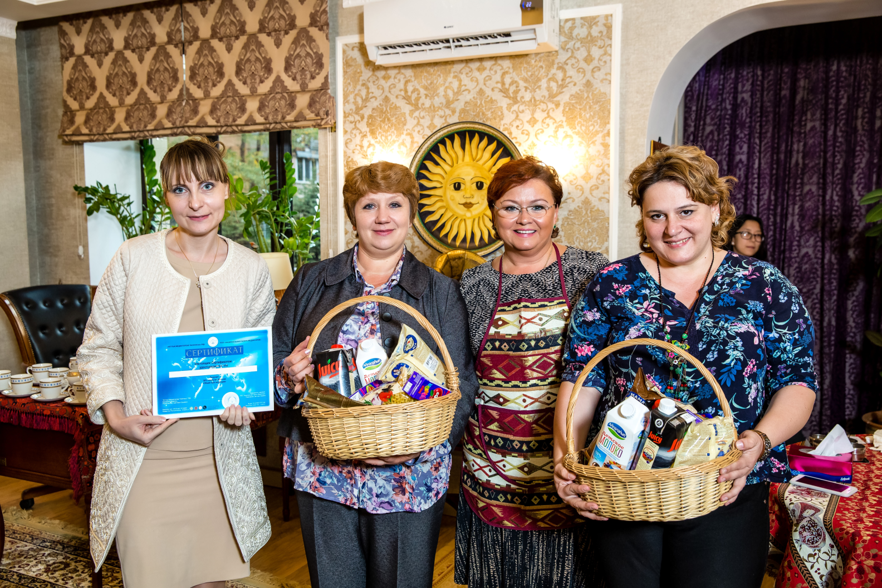

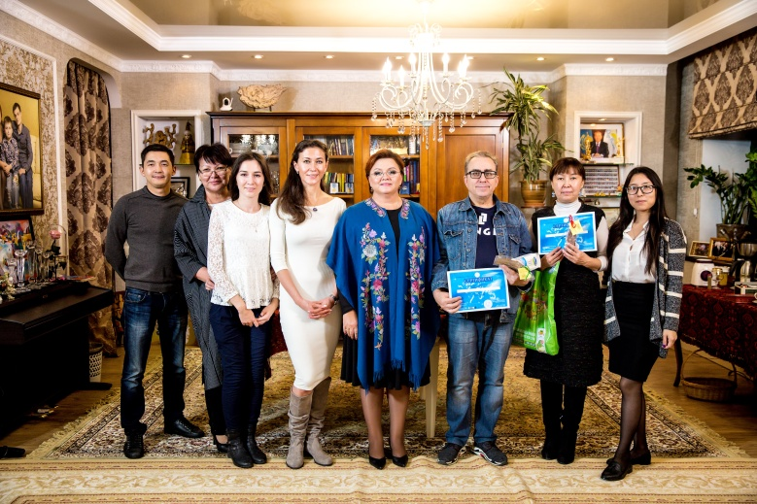
Безупречно с Романовской

Slide 27

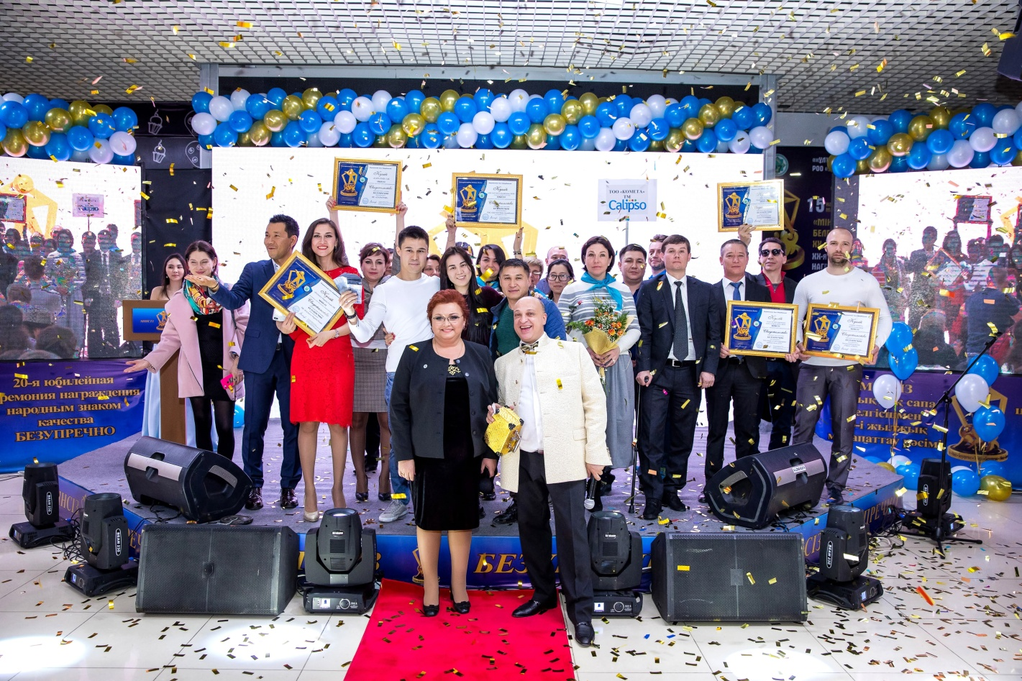
Народный Знак Качества«БЕЗУПРЕЧНО»

Slide 28
11 марта 2020 года
11 марта 2020 года в 12:00 состоится вручение Народного Знака Качества «БЕЗУПРЕЧНО» в Казахстанском Пресс-клубе.
В этот день также состоится отчетная пресс-конференция, на которой ОЮЛ АЛПК расскажет о наиболее частных обращениях потребителей, статистике жалоб, судебной практике, а также о проводимых организацией проектах.

Slide 29
Защита прав потребителей
1. Досудебное рассмотрения спора
1-1. Самозащита. Направление досудебной претензии в соответствии со ст.22 ЗРК «О защите прав потребителей»
1-2. Обращение в общественные объединения потребителей на основании ст. 42 ЗРК «О защите прав потребителей»
2. Обращение в судебные органы согласно ст.22 ЗРК «О защите прав потребителей»
3. Рассмотрение конфликта в порядке медиации

Slide 30

РОО «Национальная Палата Медиаторов»
Имеет республиканский статус и представительства во многих городах РК;
Проводит обучение как профессиональных так и непрофессиональных медиаторов;
Ведет реестр профессиональных медиаторов;
Проводит медиативные процедуры;

Slide 31
Понятие медиации
Medium(лат.) посредничество, вмешательство с целью примирения
Mediare (лат.) - посредничать
Медиация - это метод разрешения конфликтов, разработанный в 6о-е и 7О-е годы в США и успешно используемый там во многих областях жизни. В дословном переводе медиация означает «ПОСРЕДНИЧЕСТВО». При этом имеется в виду посредничество в спорах беспристрастных третьих лиц, которых признают все стороны.
Медиация - процедура урегулирования спора (конфликта) между сторонами при содействии медиатора (медиаторов) в целях достижения ими взаимоприемлемого решения, реализуемая по добровольному согласию сторон.
Пункт 5 статьи 2 Закона РК «О медиации»
Медиация – это гибкий конфиденциальный процесс, в котором нейтральное лицо в соответствии с принципами, и следуя четкой процедуре медиации, активно помогает сторонам достичь в ходе переговоров соглашения по спору или конфликту. При этом стороны контролируют принятие решения и условия регулирования спора.

Slide 32

Принципы медиации
Добровольность
Равноправие сторон медиации
Независимость и беспристрастность медиатора
Невмешательство в процедуру медиации
Конфиденциальность
  Несоблюдение принципа конфиденциальности, разглашение участниками медиации сведений, ставших известными в ходе проведения медиации, без разрешения стороны, предоставившей эту информацию, влечет административный штраф в размере 20 месячных расчетных показателей (ст. 87-5 КоАП РК).

Slide 33
МЕДИАТОР при проведении медиации
придерживается ПРИНЦИПОВ медиации;
следует ПРОЦЕДУРЕ медиации;
использует МЕДИАТИВНЫЕ ТЕХНИКИ.
Это то, чем отличается медиация от других видов АРС.
СТОРОНЫ самостоятельно:
участвуют в диалоге;
приходят к решению, которое максимально соответствует их взаимным интересам;
исполняют добровольно принятое решение.
Медиатор АКТИВНО помогает сторонам достичь соглашения.

Slide 34
Отличия медиации от судебного разбирательства
Состязательное разбирательство (СУД) | МЕДИАЦИЯ
Формальные правовые нормы определяют ход процесса | Процедура неформальная, гибкая, носит частный характер, ориентирован на стороны
Как правило, занимает много времени, возможны задержки | Соглашения могут достигаться за короткое время
Стороны во всем полагаются на своих юридических консультантов | Участники разъясняют свои потребности сами
В центре внимания прошлые обиды и проступки | Поиск приемлемых решений, обеспечивающих нормальное сосуществование конфликтующих сторон в будущем

Slide 35
Отличия медиации от судебного разбирательства
Состязательное разбирательство (СУД) | МЕДИАЦИЯ
Стороны конфликта рассматриваются как противники | Учитываются взаимные интересы сторон, находятся точки соприкосновения
Проблемы формируются сторонами в юридических терминах | Участники медиации описывают существенные проблемы своими словами
Юристы выступают в качестве адвокатов, защищающих своих клиентов | Участники медиации общаются и слушают друг друга
Поляризация сторон, которые все больше отдаляются друг от друга | Противоречия сглаживаются, различия мнений преодолеваются

Slide 36
Отличия медиации от судебного разбирательства
Состязательное разбирательство (СУД) | Медиация
Обычно способствует обострению конфликта и усилению стресса | Способствует разрешению конфликтов и снижению стресса
Часто не анализируются все возможные варианты решения | Изучаются и обсуждаются все возможные варианты решения конфликтной ситуации
Участники конфликта и государство несут огромные расходы | Расходы сторон сведены к минимуму или отсутствуют
Решения определяются судебными органами | В принятии взаимовыгодных решений участвуют все заинтересованные стороны
Решения вряд ли окажутся эффективными в долгосрочной перспективе | Консенсусные решения оказываются эффективнее в долгосрочной перспективе

Slide 37
Соглашение об урегулировании спора (конфликта)
Соглашение об урегулировании спора (конфликта), достигнутое сторонами медиации при проведении медиации, заключается в письменной форме и подписывается сторонами.
Соглашение должно содержать данные о сторонах медиации, предмете спора (конфликта), медиаторе (медиаторах), а также согласованные сторонами условия соглашения, способы и сроки их исполнения и последствия их неисполнения или ненадлежащего исполнения.
Соглашение об урегулировании спора (конфликта) подлежит исполнению сторонами медиации добровольно в порядке и сроки, предусмотренные этим соглашением.
Соглашение об урегулировании конфликта вступает в силу в день его подписания сторонами.
П. 1, 2, 3, 8 Ст. 27 Закона РК «О медиации»

Slide 38

Правовые и процессуальные последствия заключения соглашения
С подписанием соглашения об урегулировании спора медиация прекращается п. 1 Ст. 26 Закона РК «О медиации).
Соглашение об урегулировании спора, заключенное до рассмотрения гражданского дела в суде, представляет собой сделку, направленную на установление, изменение или прекращение гражданских прав и обязанностей сторон. В случае неисполнения или ненадлежащего исполнения такого соглашения сторона медиации, нарушившая соглашение, несет ответственность в порядке, предусмотренном законами Республики Казахстан.
Соглашение об урегулировании спора, достигнутое сторонами при проведении медиации в ходе гражданского процесса, незамедлительно направляется судье, в производстве которого находится гражданское дело. Соглашение об урегулировании спора утверждается судом в порядке, предусмотренном Гражданским процессуальным кодексом Республики Казахстан.

Slide 39
Правовые и процессуальные последствия заключения соглашения
Уплаченная государственная пошлина подлежит возврату плательщику в порядке, предусмотренном Кодексом Республики Казахстан «О налогах и других обязательных платежах в бюджет» (Налоговый кодекс).
Соглашение об урегулировании конфликта, достигнутое сторонами при проведении медиации в ходе уголовного процесса, представляет собой соглашение об урегулировании конфликта путем заглаживания причиненного потерпевшему вреда и примирения лица, совершившего преступление, с потерпевшим.
Соглашение незамедлительно направляется органу, ведущему уголовный процесс, в производстве которого находится уголовное дело, и в случаях, предусмотренных Уголовно-процессуальным кодексом Республики Казахстан, является обстоятельством, исключающим либо позволяющим не осуществлять уголовное преследование.
(п. 4, 5, 6, 7 Ст. 27 Закона РК «О медиации»)

Slide 40
ВОПРОСЫ:
Татьяна
При дистанционной торговле и электронной коммерции покупатели злоупотребляют своим правом и возвращают товары, которые согласно закону О ПП не подлежат обмену и возврату (например носочно-чулочные изделия, нательное белье). Также происходят нарушения по условиям возврата - не сохранен товарный вид, потребительские свойства, пломбы, ярлыки, срезаются этикетки, товары явно были в употреблении. Поскольку оформление возврата происходит дистанционно, у продавца отсутствует возможность отказать в приеме такого товара к возврату на этапе его отправки покупателем и товары поступают на склад продавца. Какие действия должен предпринять продавец при получении товаров, которые не подлежат обмену или возврату или нарушены условия возврата.

Slide 41
ВОПРОСЫ:
Нелли
Добрый день. Такой вопрос: покупатель купил товар в магазине, оплатил его, но не забрал его после покупки. Магазин, в свою очередь, тоже позабыл о том, что товар не передан покупателю. Спустя 1,5 года покупатель является в магазин, предъявив накладную на товар, с требованием передать ему его покупку. К счастью товар покупателя находился на складе и за 1,5 года не был никому продан. Возникает вопрос: как в подобных случаях поступать магазину, если покупатель на забрал товар после его покупки либо в разумный срок; хранить товар покупателя либо магазин вправе продать его третьему лицу?

Slide 42
Спасибо за внимание!

